Slide 1
ПРИНЦИПИ ВДОСКОНАЛЕННЯ АРХІТЕКТУРИ ІНФОРМАЦІЙНИХ СИСТЕМ ДИСТАНЦІЙНОГО НАВЧАННЯ У КОНТЕКСТІ КЕРУВАННЯ НАВЧАЛЬНИМ ПРОЦЕСОМ
Боцула Мирослав Павлович к.т.н., доцент директор Центру дистанційної освіти Вінницького національного технічного університету

Slide 2
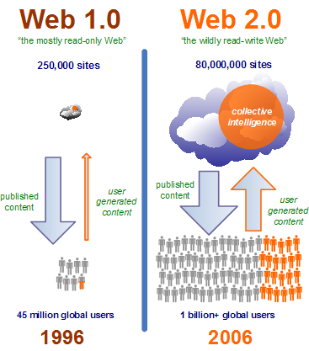
Вплив web-технологій
темпи інформатизації суспільства сприяють розвитку парадигми навчання впродовж життя
нові web-технології значно збільшили активність використання Інтернет
контингент користувачів Інтернет постійно росте
стає важливим і необхідним впровадження засобів електронного навчання та комунікацій в навчальних закладах

Slide 3
Засоби реалізації електронного навчання
У навчальних закладах існує реальна потреба в ефективних інформаційних системах дистанційного навчання (ІСДН) закритого або комбінованого типу
Впроваджуються як вільно розповсюджувані ІСДН, так і комерційні програмні продукти
Кожний програмний продукт має свої технічні, структурні і функціональні особливості, що визначають можливості утвореного на його основі навчального середовища
Claroline

Slide 4
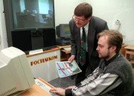
Проблема ефективного функціонування і розвитку навчального середовища
Як правило, основною вимогою при виборі ІСДН для впровадження у навчальному закладі є наявність розвинутого функціоналу забезпечення взаємодії Тьюторів і Слухачів
Можливостям організації навчальних процесів, керування і контролю, менеджменту знань приділяють увагу після впровадження ІСДН
Будь-яка ІСДН потребує доробки і адаптації для забезпечення функціонування навчальних процесів конкретного закладу

Slide 5
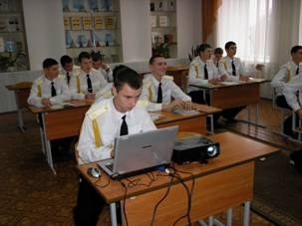
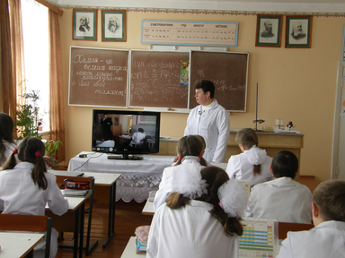
Проблема ефективного функціонування і розвитку навчального середовища
Ефективна адаптація ІСДН може бути неможливою, якщо архітектура та ідеологія ІСДН не розрахована на потрібні зміни.
ІСДН, яку неможливо адаптувати для вирішення задач навчальної адміністрації , не дозволить ефективно функціонувати і розвиватись утвореному на її базі навчальному середовищу
Для успішного здійснення адаптації є потреба в гнучкій і відкритій архітектурі ІСДН

Slide 6
Задачі
Проаналізувати принципи проведення занять у навчальних закладах різного типу,
Визначити їх загальні риси і атрибутивні характеристики
Сформувати рекомендацій до архітектури програмно-технічної реалізації ІСДН

Slide 7
Об’єкт дослідження
Реалізація процесів керування навчанням у ІСДН
середніх і вищих навчальних закладів,
навчальних закладів післядипломної освіти,
центрів перепідготовки та підвищення кваліфікації,
навчально-консультаційних центрів,
центрів професійно-технічної освіти,
корпоративних навчальних центрів

Slide 8
Предмет дослідження
Раціональна ефективна реалізація керівних функцій навчальної адміністрації ІСДН по відношенню до навчального процесу, а саме:
функції обмеження доступу до елементів системи,
функції керування навчальними групами,
функції доступу до навчальних об’єктів (курсів),
функції формування графіку занять і планування навчання

Slide 9
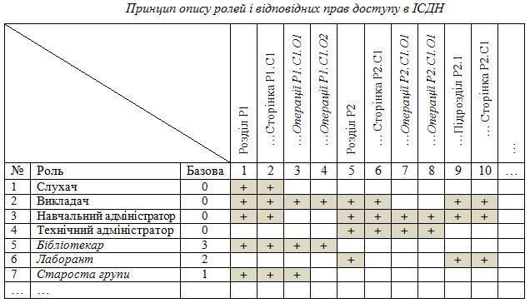
Функції обмеження доступу до елементів системи
Принцип опису ролей і відповідних прав доступу в ІСДН

Slide 10
Функції обмеження доступу до елементів системи
Принцип комбінованих ролей

Slide 11
Функції керування навчальними групами
Забезпечення інтеграції з кадровими інформаційними системами навчального закладу
Можливість забезпечення одночасної належності користувача до декількох груп
Можливість утворення не тільки навчальних груп, але й спеціальних груп за заданими ознаками
Автоматичне формування і оновлення навчальних груп і спеціальних груп за заданими ознаками

Slide 12
Функції доступу до навчальних об’єктів
- через структуру курсу;
- через розклад занять;
- через гіперпосилання за URL окремого елементу
Принцип обробки доступу на рівні навчального елементу

Slide 13
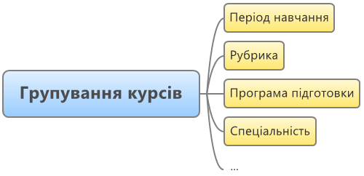
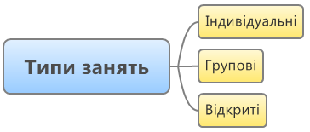
Функції керування графіком занять
можливість розрізнення системою типів занять:
можливість групування курсів:
можливість обмеження доступу до курсів і груп курсів за ознакою часу:
можливість обмеження доступу до курсів і груп курсів за ознакою призначення:

Slide 14
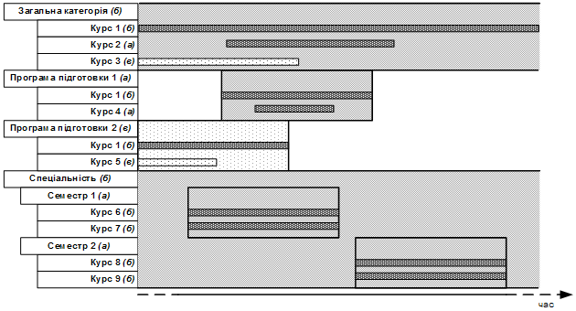
Функції керування графіком занять
Принцип співвідношення часових обмежень груп курсів і курсів
а) з абсолютно заданим періодом доступності (за календарними датами);
б) без обмежень, як постійно діючий інформаційний ресурс;
в) з відносним періодом доступності (за часом відносно початку навчання користувача на курсі).

Slide 15
Висновки
На основі аналізу принципів керування навчальним процесом, що закладені у функціональність широко уживаних сучасних ІСДН, таких як Moodle, Claroline, SAKAI, eFront, eLearning Server, WebTutor, STELLUS, LMS-Online та інших сформовано принципові вимоги до архітектури ІСДН у контексті керування навчальним процесом.
Є актуальним утворення навчального середовища комбінованого типу, що може не тільки забезпечувати дистанційні, але й технічно підтримувати традиційні форми навчання.
Запропоновані принципи дозволяють визначити шляхи вдосконалення впроваджених ІСДН навчальних закладів різного типу та раціонального проектування нових систем.
Наведені рекомендації спрямовані на посилення інтеграції ІСДН у поточні навчальні процеси і прискорення розвитку інформатизації навчальної діяльності.
На базі запропонованих принципів виконується створення математичних і об’єктно-орієнтованих моделей для вдосконалення ІСДН eLearning Server, що впроваджена у багатьох навчальних закладах

Slide 16
Дякую за увагу

